Slide 1


PROGRAMACIÓN PARA LA WEB1
Clase#11
JUAN JOSÉ GALLEGO MESA

Slide 2




CONFIGURANDO CLASE BASEDATOS PARA INSTANCIAR UN CRUD
Con el propósito de ejecutar las principales operaciones (crear-leer-actualizar-eliminar) en una base de datos, debemos configurar nuestra clase para configurar el CRUD:
BaseDatos
usuarioBD
passwordBD
conectarBD()
agregarDatos(consultaSQL)
consultarDatos(consultaSQL)
editarDatos(consultaSQL)
eliminarDatos(consultaSQL)
C
R
U
D

Slide 3

CREANDO CLASE PARA CONECTARNOS A MYSQL USANDO PDO
Método agregarDatos(): El método nos permitirá Insertar registros en nuestra BD, para ello se debe crear una instancia de la clase PDOStatment con PDO->prepare():
-Inicialmente DEBEMOS ACCEDER A LA CONEXIÓN CON LA BD:
Llamado al método conectarBD();

Slide 4

CREANDO CLASE PARA CONECTARNOS A MYSQL USANDO PDO
-Instanciamos la clase PDOStatment: En este método la instancia se crea con la función prepare() en donde como argumento se debe llevar la consulta a realizar en BD
Variable que almacena la conexión a BD
Consulta SQL

Slide 5

CREANDO CLASE PARA CONECTARNOS A MYSQL USANDO PDO
-Ejecutamos la operación en BD: Sin esta instrucción, no se obtiene ningún resultado
Recuerda que esta variable es la encargada
De almacenar la instancia para ejecutar la consulta

Slide 6
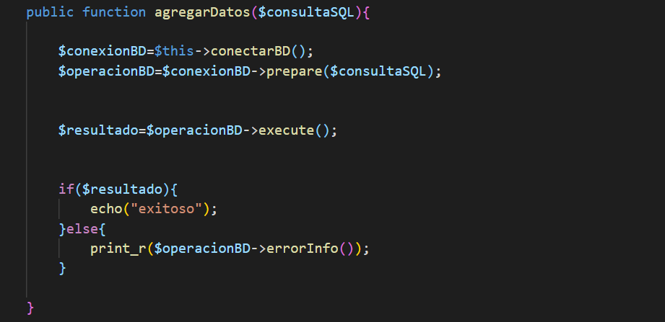
CREANDO CLASE PARA CONECTARNOS A MYSQL USANDO PDO
-Finalmente manejando las excepciones que se puedan presentar nuestro método quedaría:
New PDO()

Slide 7
CREANDO CLASE PARA CONECTARNOS A MYSQL USANDO PDO
Método consultarDatos(): El método nos permitirá Buscar registros en nuestra BD, para ello se debe crear una instancia de la clase PDOStatment::fetch
-Inicialmente DEBEMOS ACCEDER A LA CONEXIÓN CON LA BD:
Llamado al método conectarBD();

Slide 8
CREANDO CLASE PARA CONECTARNOS A MYSQL USANDO PDO
-Instanciamos la clase PDOStatment: En este método la instancia se crea con la función prepare() en donde como argumento se debe llevar la consulta a realizar en BD
Variable que almacena la conexión a BD
Consulta SQL

Slide 9

CREANDO CLASE PARA CONECTARNOS A MYSQL USANDO PDO
-Indicamos como serán devueltos los datos: se utiliza a PDO::fetch_ASSOC que devuelve un arreglo con los datos consultados
Definimos como vamos
a buscar datos
Obtendremos un
arreglo multidimensional

Slide 10
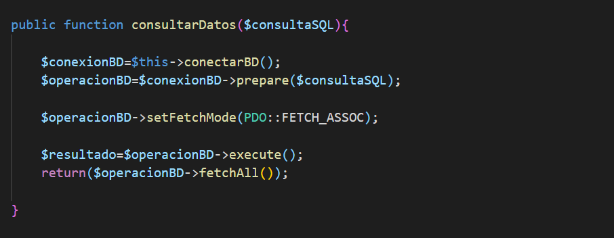
CREANDO CLASE PARA CONECTARNOS A MYSQL USANDO PDO
-Finalmente manejando las excepciones que se puedan presentar nuestro método quedaría:
New PDO()

Slide 11
CREANDO CLASE PARA CONECTARNOS A MYSQL USANDO PDO
Método editarDatos(): El método nos permitirá Editar registros en nuestra BD, para ello se debe crear una instancia de la clase PDOStatment con PDO->prepare():
-Inicialmente DEBEMOS ACCEDER A LA CONEXIÓN CON LA BD:
Llamado al método conectarBD();

Slide 12
CREANDO CLASE PARA CONECTARNOS A MYSQL USANDO PDO
-Instanciamos la clase PDOStatment: En este método la instancia se crea con la función prepare() en donde como argumento se debe llevar la consulta a realizar en BD
Variable que almacena la conexión a BD
Consulta SQL

Slide 13
CREANDO CLASE PARA CONECTARNOS A MYSQL USANDO PDO
-Ejecutamos la operación en BD: Sin esta instrucción, no se obtiene ningún resultado
Recuerda que esta variable es la encargada
De almacenar la instancia para ejecutar la consulta

Slide 14
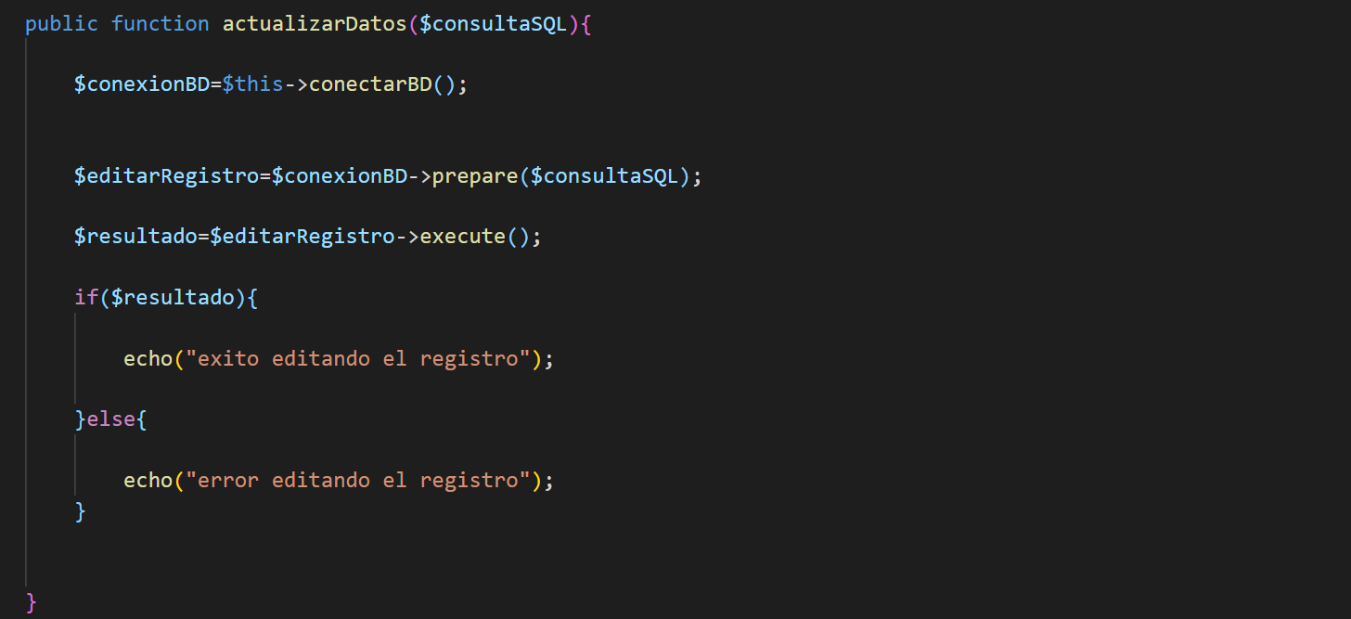
CREANDO CLASE PARA CONECTARNOS A MYSQL USANDO PDO
-Finalmente manejando las excepciones que se puedan presentar nuestro método quedaría:
New PDO()

Slide 15
CREANDO CLASE PARA CONECTARNOS A MYSQL USANDO PDO
Método eliminarDatos(): El método nos permitirá Eliminar registros en nuestra BD, para ello se debe crear una instancia de la clase PDOStatment con PDO->prepare():
-Inicialmente DEBEMOS ACCEDER A LA CONEXIÓN CON LA BD:
Llamado al método conectarBD();

Slide 16
CREANDO CLASE PARA CONECTARNOS A MYSQL USANDO PDO
-Instanciamos la clase PDOStatment: En este método la instancia se crea con la función prepare() en donde como argumento se debe llevar la consulta a realizar en BD
Variable que almacena la conexión a BD
Consulta SQL

Slide 17
CREANDO CLASE PARA CONECTARNOS A MYSQL USANDO PDO
-Ejecutamos la operación en BD: Sin esta instrucción, no se obtiene ningún resultado
Recuerda que esta variable es la encargada
De almacenar la instancia para ejecutar la consulta

Slide 18
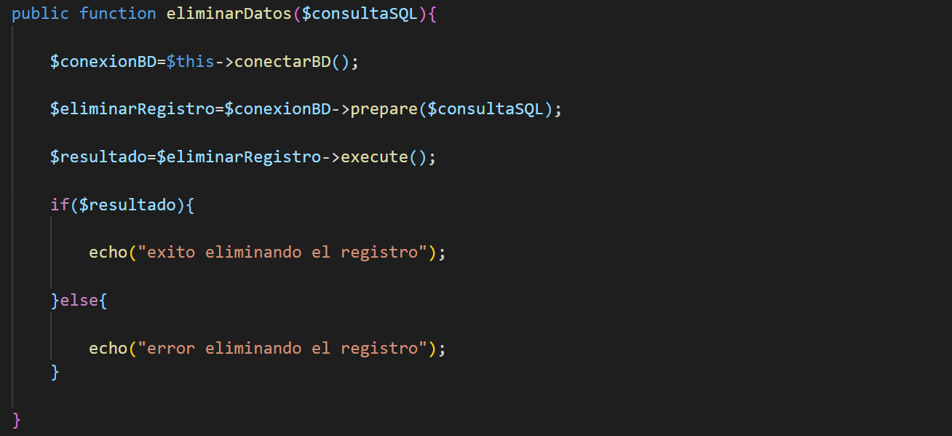
CREANDO CLASE PARA CONECTARNOS A MYSQL USANDO PDO
-Finalmente manejando las excepciones que se puedan presentar nuestro método quedaría:
New PDO()

